Slide 1
OpenHarmony合规SIG立项评审
申请人：陈雅旬
时间：2022年07月

Slide 2
OpenHarmony 合规SIG定位
背景：随着OpenHarmony社区的蓬勃发展，开发者向社区提交的代码越来越多，同时社区内引入的第三方开源软件也越来越多，这使得OpenHarmony面临的潜在合规风险也越来越大。在OpenHarmony开源过程中，我们开发了开源合规审查工具OAT，敏感词扫描工具、Notice生成、片段扫描等合规工具，并配合棱镜七彩工具，为社区开发提供了基础的合规风险识别及拦截能力，包括合规风险看板等，但当前的社区的合规活动中依然存在不少的人工环节和需要投入大量的人力维护，随着社区规模的上升，这将对社区的合规形成巨大的挑战。
因此，我们希望在现有OAT等开源工具链的基础上，成立合规SIG，加强多方联接与投入，拥抱业界开源最佳实践成果，进一步加强开源合规治理的机制和工程体系，包括标准/规范、流程、装备工具、组织，通过持续的社区共建，为参与社区的组织和个人提供更完备的开源合规治理解决方案及服务。
开源代码片断
三方软件
来源合规（代码、资料、图片、音视频）
开源范围
版权声明
开源应用战略
商业约束
生态
舆论
版权
来源
许可证兼容
技术生态
网络安全
生命周期
归一化
开源引入
许可协议选择
许可证文件
许可证兼容性
许可声明
许可证
开源集成方式
使用声明
开源修改（解耦、兼容、扩展）
开源义务
漏洞修复
升级（许可变更）
开源使用
其它
文件类型
内部非公开信息
商标
专利
…

Slide 3
OpenHarmony 合规SIG工作目标和范围
SIG组工作目标
建立OpenHarmony的开源合规工程体系
拟定OpenHarmony的开源合规治理的规则、规范、流程
开发OpenHarmony的开源合规工具
提供OpenHarmony的开源合规服务
工作范围
本小组首期核心工作聚焦于社区开源合规治理工程体系及能力的构建，根据开源软件及社区开发的生命周期，我们将开源合规分为
来源可信 ( 三方开源软件、社区代码贡献）
许可证遵从 ( 三方开源软件许可证兼容、三方开源软件证义务履行、项目许可证)
知识产权合规 ( 版权、专利、商标、术语)
版本发布合规 ( 贸易合规、发布包许可证)
与社区已有开源合规审查工具OAT项目的关系：
本小组作为一个伞形项目，包含开源合规审查工具OAT，即OAT是SIG-Compliance中的一个子项目，也是当前门禁上最主要的合规审查工具，本小组一方面会持续演进OAT工具，另一方也会引入业界其他最佳实践及工具，将多种能力进行集成，共同打造合规工程体系
与工作委员会下开源合规组的关系：
原则上，本小组应在开源合规组的指导下完成工程能力的建设，并定期向工作委员会下的开源合规组进行工作汇报
本小组工作包含以上分类中
工程能力及工具的规划及建设
流程规则的起草及拟定
孵化项目毕业的合规评审
与社区内及业界组织在工程能力方面协作
合规治理方面最佳实践的引入与对外分享
社区内合规文化与培训
本小组不包含
社区合规及法务问题的官方口径
社区合规及法务问题的最终解释权
社区合规治理标准规范的最终审核权

Slide 4
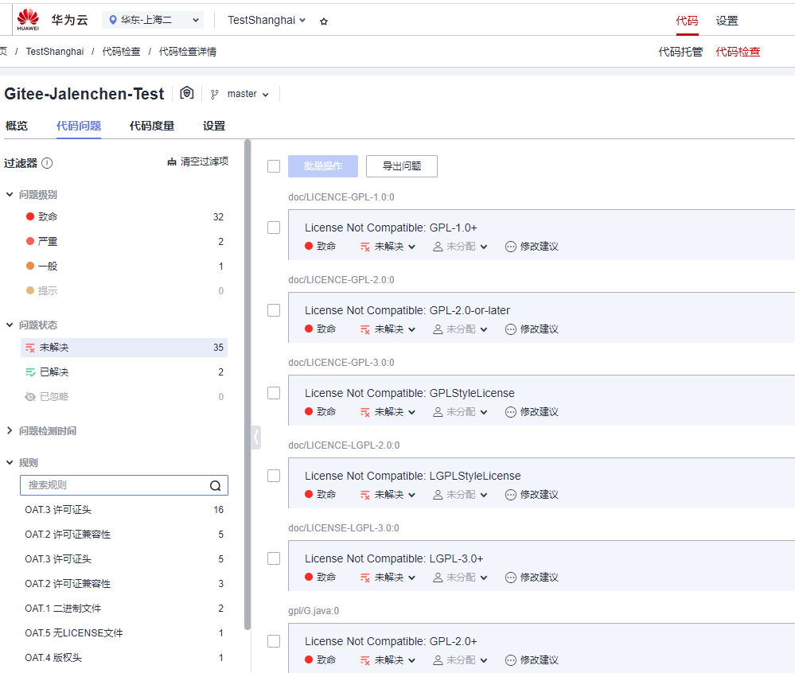
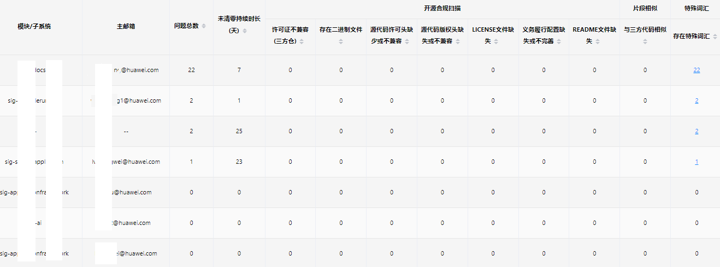
社区现有合规能力：提供多种合规工具并已集成到门禁及质量看板，覆盖基础合规风险
风险
工具
细化能力
当前进展
1、基于片断扫描工具、OAT等工具已覆盖基础的合规能力并已部署到社区门禁
三方软件
来源可信、版本优选、归一化
片断扫描工具
开源代码片断扫描
指定项目代码片断扫描
自研代码
代码片断扫描
三方软件
二进制文件扫描
二进制文件扫描
许可证兼容性扫描
义务履行配置扫描
源文件许可头扫描
源文件版权头扫描
项目LICENSE文件扫描
项目Readme文件扫描
不合理依赖扫描
所有规则可定制、可屏蔽
许可证兼容
版权许可头合规
开源审查工具OAT
（OSS Audit Tool）
开源声明及二进制文件
自研代码
二进制文件扫描
许可证兼容
义务履行工具
版权许可头合规
自研代码
商标、术语合规
关键词扫描工具
（WordsTool）
公共
加密算法
关键词可定义
2、提供合规看板，展示分支上各仓的开源合规扫描信息

Slide 5
合规SIG工作思路：完善社区全周期的合规治理能力，打造中国合规治理标杆社区
工具平台建设：覆盖社区全周期活动的合规治理平台
已有
待增强
开源软件引入
社区开发
发布
来源可信
选型评估
软件BOM化
开源贡献合规
开源使用合规
知识产权、贸易合规
上游回馈合规
开源发布合规
License准入分析
生命周期分析
源代码合规扫描
商标术语贸易合规
修改可追溯
License兼容性分析
非准入license预警
EOX生命周期信息
许可证头扫描
术语敏感词扫描
全量视角License兼容性分析
文件级license分析
生命周期超期告警
修改可追溯
版权头扫描
出口贸易合规扫描
高危License传染代码区分隔离
版本归一化分析
漏洞信息分析
开源代码片段扫描
DCO签署工程能力
版本直接引入归一分析
CVE漏洞信息获取
许可证兼容性扫描
OSS Notice自动生成
项目合规扫描
回馈上游统计
二进制发布的项目OSS Notice自动生成
版本全量引入归一分析
漏洞定位及修复
二进制兼容性扫描
项目许可证扫描
二进制扫描
项目Readme扫描
义务履行扫描
来源可信
自动建仓
恶意扫描及哈希验证
数字签名
二进制溯源扫描
不合理依赖扫描
义务履行工具扫描
开源软件信息树
开源软件信息BOM化
全量被动依赖软件成分分析
合规看板度量及异常告警
责任田及Owner
构建信息树反向校验
2022.Q3
2022.Q4
2023.Q1
2023.Q2
License准入分析
生命周期分析
版本归一分析
漏洞信息分析
来源可信及二进制溯源扫描
开源代码片段扫描增强
开源软件信息BOM化
合规看板度量及异常告警
License兼容性分析
全量被动依赖软件成分分析
构建信息树反向校验
OSS Notice自动生成
修改可追溯
回馈上游统计

Slide 6
OpenHarmony 合规SIG先期筹备单位
SIG组成员
Leader
陈雅旬 chenyaxun@huawei.com
Committers列表
欢迎感兴趣的社区成员加入（无特殊门槛要求），共同建设基于社区成员多样性的SIG组织
Contributor列表
欢迎感兴趣的社区成员加入（无特殊门槛要求），共同建设基于社区成员多样性的SIG组织

Slide 7
拥抱开源新时代

